Slide 1
A közbeszerzések hirdetményeivel, dokumentációival kapcsolatos ellenőrzési tapasztalatok
^{dr. Berethalmi András}

Slide 2
^{HIRDETMÉNYEK}
^{I. HIRDETMÉNYEK}
^{1. JOGALAP}
Szociális és egyéb szolgáltatások – általános szabályok
- Kbt. 3. melléklet
- pl. vallási szolgáltatások, élelmezés (étkeztetés), kulturális szolgáltatások
nemzeti becsült érték → uniós minta
uniós becsült érték → nemzeti minta
b) Szociális és egyéb szolgáltatások – koncesszió
- értékhatár: 1 723,541 MFt
nincs nemzeti szabályozás
kizárólag előzetes tájékoztatóval lehet meghirdetni

Slide 3
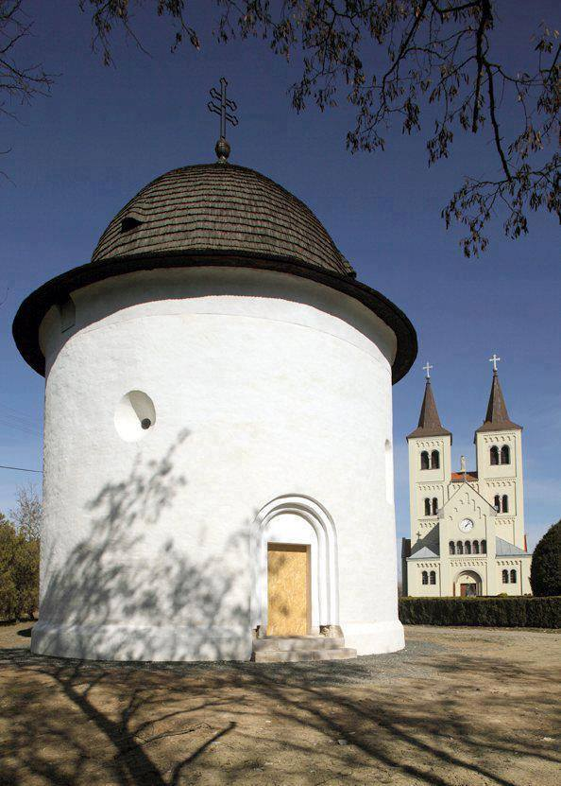
^{HIRDETMÉNYEK}
^{I. HIRDETMÉNYEK}
^{2. AJÁNLATKÉRŐI KONZORCIUMOK}
Kbt. 29. § szerinti képviselet
- Kbt. Jogalkalmazói értelmezése szerint más, mint a Ptk. szerinti képviselet
- Ptk. és hirdetményminta szövege alapján célszerű feltüntetni az összes
ajánlatkérőt
b) Keretmegállapodások
- Kbt. 104. § (4) bekezdése alapján az összes ajánlatkérőt meg kell adni az
eljárást megindító felhívásban

Slide 4
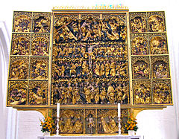
^{HIRDETMÉNYEK}
^{I. HIRDETMÉNYEK}
^{3. RÉSZAJÁNLATTÉTEL}
Túlzottan sok rész
- egy eljárásban nagyon sok rész (pl.: 800-900, de 1300 fölötti is előfordul)
- A TED hirdetményi rendszere maximum 1000 részajánlati kört enged
b) A túl sok rész által generált további problémák
- eljárást megindító felhívásban nehézséget okoz részenként meghatározni
a mennyiséget és az alkalmassági követelményeket

Slide 5
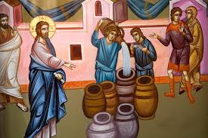
^{HIRDETMÉNYEK}
^{I. HIRDETMÉNYEK}
^{4. MENNYISÉGI ADATOK}
Kötelező megadni az eljárást megindító felhívásban
- keretösszegben megadott mennyiség és opcionális rész
- túl általános meghatározás
b) Opcionális rész
- időbeli opció (pl.: szerződés idejének meghosszabbítása opcióként)
- a teljes mennyiség százalékában meghatározott opció
- negatív opció

Slide 6
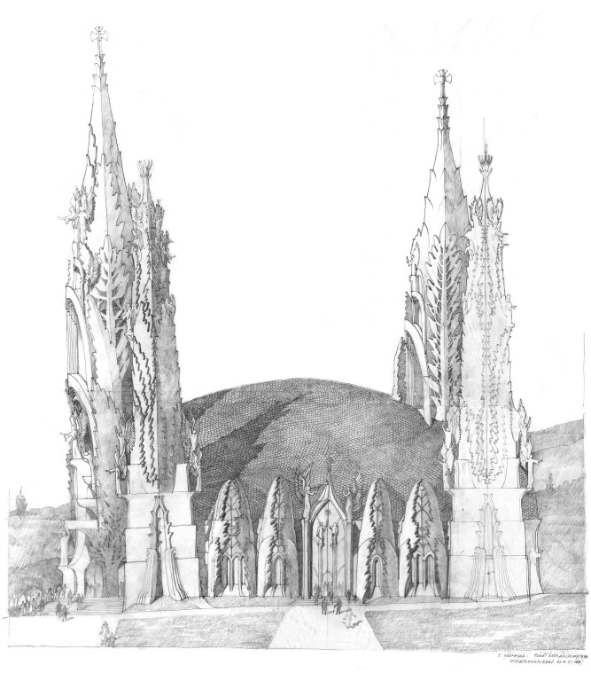
^{HIRDETMÉNYEK}
^{I. HIRDETMÉNYEK}
^{5. ÉRTÉKELÉSI SZEMPONTOK}
Minőségi szempontok
- szakmai szempontok – túlzottan sokféle és túl részletes műszaki paraméterek
- alszempontok és súlyszámai nem az eljárást megindító felhívásban vannak
- ár vagy költség elem kerül meghatározásra minőségi szempontként
- alkalmassági követelményektől nem kellően elhatárolt
b) Legalacsonyabb ár
- kizárólag 1 lehet
- költségként kerül meghatározásra

Slide 7
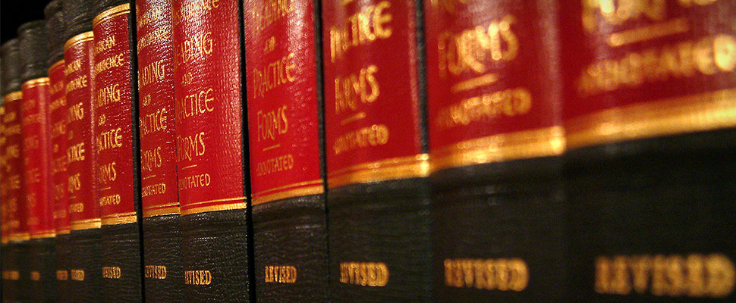
^{HIRDETMÉNYEK}
^{I. HIRDETMÉNYEK}
^{6. MŰSZAKI SZAKMAI ALKALMASSÁG}
Referenciák
- szerződések számának maximalizálása
- pl. egyházi személytől származó referencia
- mennyiség esetében nincs számszerűsíthető adat, DE a referencia mennyiségi
előírást tartalmaz
- kizárólag ellenszolgáltatásra vonatkozó előírás, DE mennyiség megadott
b) Szakemberek
- konkrét rendszerek ismeretére vonatkozó előírások
(pl.: adatbázisok, szoftverek)
- olyan képzettség/végzettség előírása, amely a mennység alapján nem indokolt
- 5 évet meghaladó gyakorlati idő
Áru műszaki paraméterei
- felhívásban nem szerepel konkrét követelmény, a dokumentációra utal

Slide 8
^{HIRDETMÉNYEK}
^{I. HIRDETMÉNYEK}
^{7. TOVÁBBI INFORMÁCIÓK}
Ajánlati biztosíték
- túl magas a becsült érzékhez viszonyítva
- hiányoznak a befizetés feltételei
b) Felelősségbiztosítás
- túl magas a becsült értékhez viszonyítva

Slide 9
^{HIRDETMÉNYEK}
^{II. DOKUMENTÁCIÓK}
^{1. ADMINISZTRATÍV HIBÁK}
Adminisztratív hibák
- felhívással nem konzisztens tartalmak
- hiányzó bankszámlaszám
- pontatlan hivatkozások
- hiányzó oldalszámok
- vállalkozási szerződés adásvételi szerződésként címezve
b) Kisebb jogi anomáliák
- 321/VHR 1. § (7) bekezdésének nem megfelelő alkalmazása
- nyilatkozatminták között előszerződés
- ajánlatkérő kötbért saját magával szemben érvényesíti
- jótállásra megajánlást vár ajánlattevőktől, de a felhívásban rögzített
jótállási idő van
- ajánlat módosítása – kérelemként értelmezi ajánlatkérő és feltételhez köti
a joghatályát

Slide 10
^{HIRDETMÉNYEK}
^{II. DOKUMENTÁCIÓK}
^{2. RELEVÁNS JOGI ANOMÁLIÁK}
- mesterséges egyesítés
(pl.: össze nem tartozó áruk egy eljárásba, részajánlatba csoportosítva)
- nem egyértelmű ajánlatkérői elvárások
(pl: fejlesztéshez a szükséges szoftverek és hardverek beszerzése, úgy
hogy a „szükséges” nem definiált)

Slide 11
KÖSZÖNÖM MEGTISZTELŐ FIGYELMÜKET!

